Slide 1
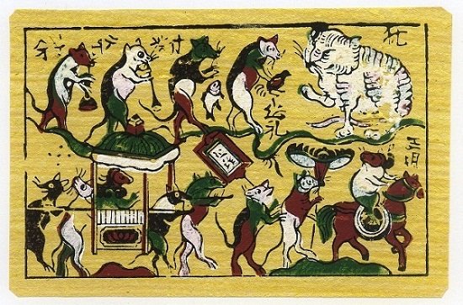
BÀI 28 SỰ PHÁT TRIỂN CỦA VĂN HÓA, DÂN TỘC CUỐI THẾ KỶ XVIII - NỬA ĐẦU THẾ KỶ XIX

Slide 3
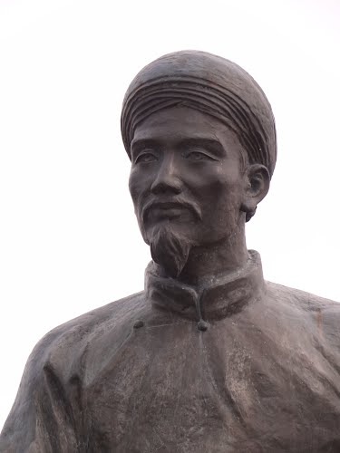
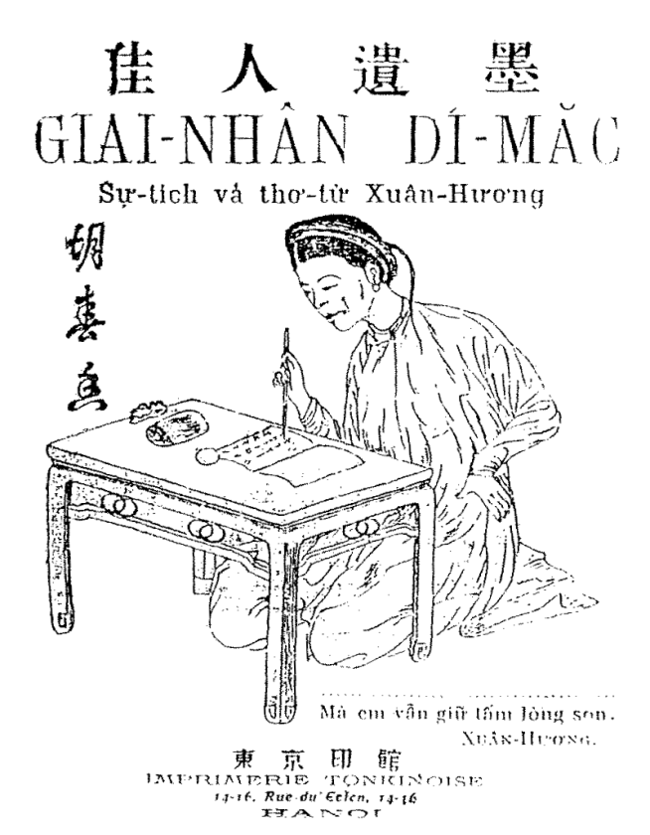
I. Văn học , nghệ thuật
1. Văn học
- Cuối TK XVIII: văn học dân gian phát triển.
- Văn học viết bằng chữ nôm phát triển tiêu biểu: Truyện Kiều - Nguyễn Du, thơ Hồ Xuân Hương.
- Nội dung: phản ánh sâu sắc cuộc sống xã hội đương thời, thể hiện tâm tư nguyện vọng của nhân dân.
Chân dung hư cấu về nữ sĩ Hồ Xuân Hương trên bìa sách Giai nhân dị mặc của học giả Nguyễn Hữu Tiến, 1916.
Tượng đài Nguyễn Du

Slide 4
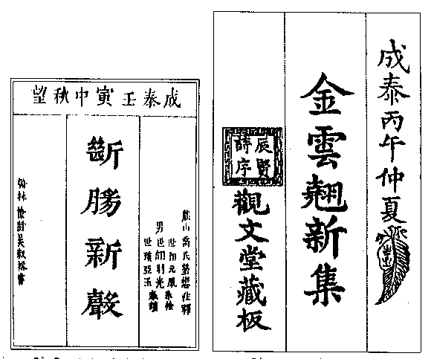
Đoạn trường tân thanh, thường được biết đến đơn giản là Truyện Kiều, là một truyện thơ của thi sĩ Nguyễn Du (1766–1820). Đây được xem là truyện thơ nổi tiếng nhất và xét vào hàng kinh điển trong văn học Việt Nam, tác phẩm được viết bằng chữ Nôm theo thể lục bát, gồm 3254 câu.
Câu chuyện dựa theo tiểu thuyết "Kim Vân Kiều truyện" của Thanh Tâm Tài Nhân, một thi sĩ thời nhà Minh, Trung Quốc.
Bản Đoạn trường tân thanh in năm 1902 và Kim Vân Kiều tân tập khắc in năm 1906.

Slide 5
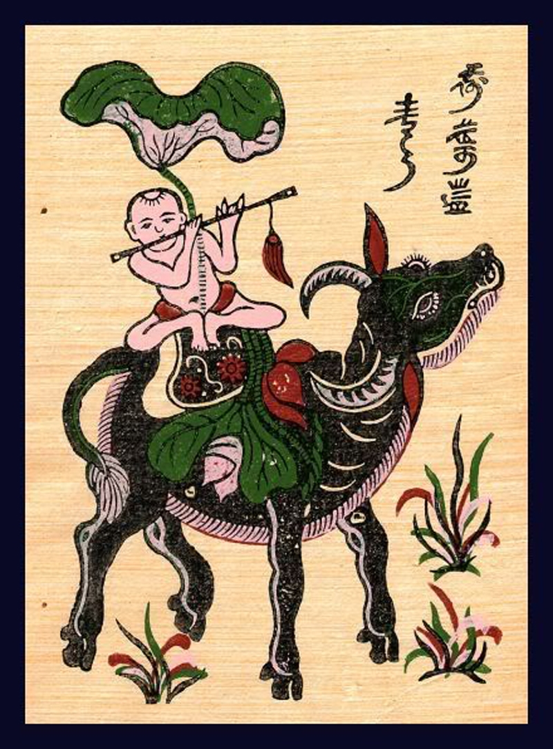
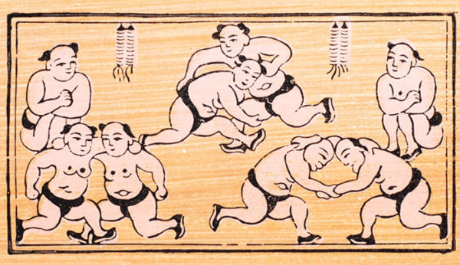
2. Nghệ thuật
- Văn nghệ dân gian phát triển: chèo, tuồng, quan họ lý, hát dặm ở miền xuôi, hát lượn hát xoan ở miền núi.
- Tranh dân gian mang đậm tính dân tộc, đấu vật, chăn trâu thổi sáo, dòng tranh Đông Hồ.
Tranh Đông Hồ chăn Trâu thổi sáo.
Tranh Đấu vật – tranh Đông Hồ

Slide 6
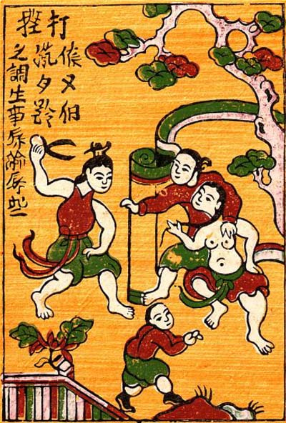
Tranh Đông Hồ, hay tên đầy đủ là tranh khắc gỗ dân gian Đông Hồ, là một dòng tranh dân gian Việt Nam với xuất xứ từ làng Đông Hồ (xã Song Hồ, huyện Thuận Thành, tỉnh Bắc Ninh). Trước kia tranh được bán ra chủ yếu phục vụ cho dịp Tết Nguyên Đán, người dân nông thôn mua tranh về dán trên tường, hết năm lại lột bỏ, dùng tranh mới.
Tranh Đánh ghen – tranh Đông Hồ
Tranh Đám cưới chuột – tranh Đông Hồ

Slide 7
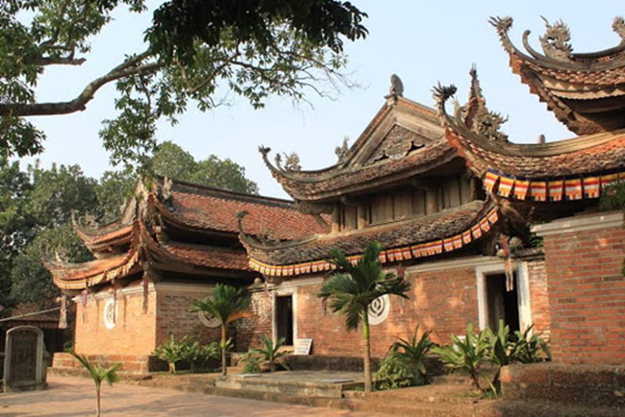
- Kiến trúc: Chùa Tây Phương ( Thạch Thất, Hà Nội), Đình Làng Đình Bảng ( Từ Sơn, Bắc Ninh), lăng tẩm các vua Nguyễn (Huế), Khuê văn các ở Văn Miếu ( Hà Nội)
- Nghệ thuật tạc tượng, dúc đồng rất tài hoa
Chùa Tây Phương là một ngôi chùa ở trên đồi Câu Lâu ở thôn Yên, xã Thạch Xá, huyện Thạch Thất, Hà Nội.

Slide 8
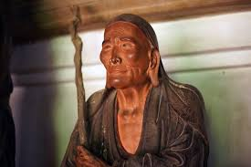
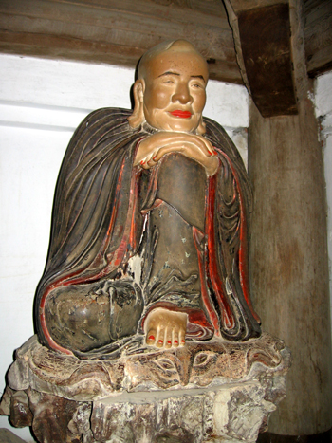
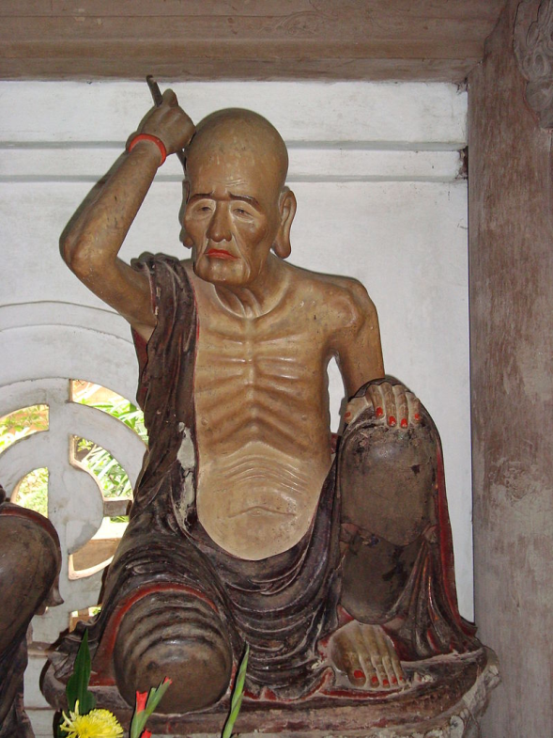
Chùa Tây Phương là một ngôi chùa ở trên đồi Câu Lâu ở thôn Yên, xã Thạch Xá, huyện Thạch Thất, Hà Nội.
Các tượng La Hán ở chùa Tây Phương

Slide 9
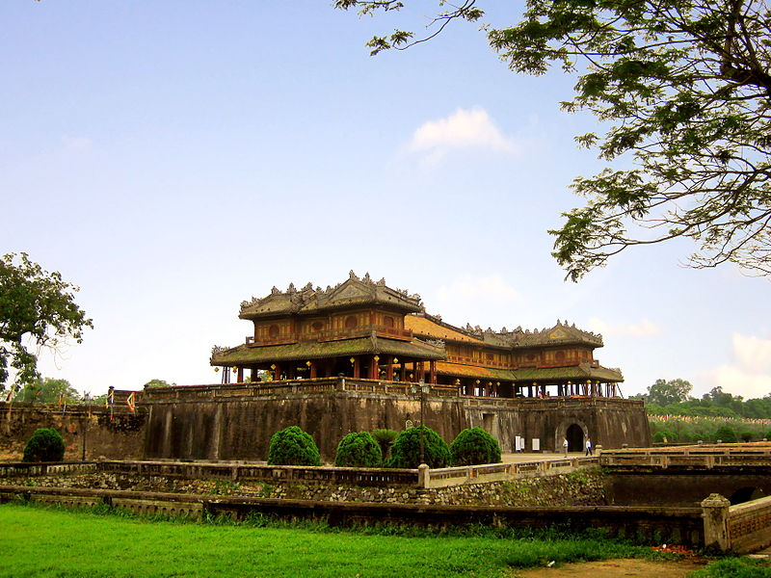
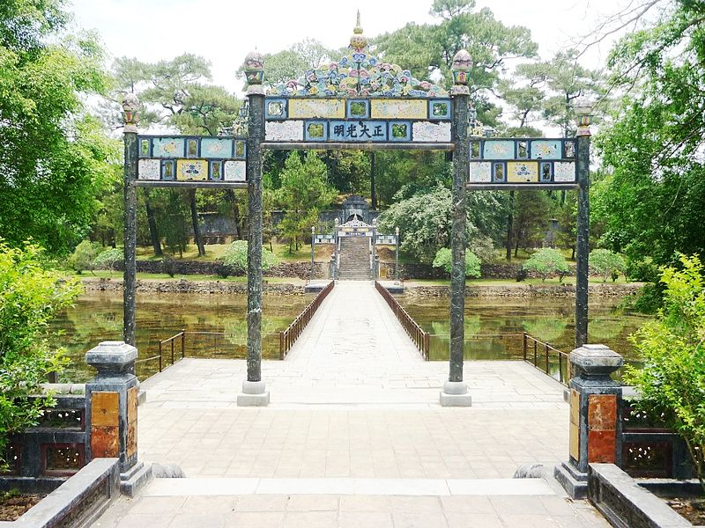
Kinh thành Huế hay Thuận Hóa kinh thành, nơi đóng đô của triều đại nhà Nguyễn trong suốt 143 năm từ 1802 đến khi thoái vị vào năm 1945. Hiện nay, Kinh thành Huế là một trong số các di tích thuộc cụm Quần thể di tích Cố đô Huế được UNESCO công nhận là Di sản Văn hoá Thế giới.
Kinh thành Huế được vua Gia Long tiến hành khảo sát từ năm 1803, khởi công xây dựng từ 1805 và hoàn chỉnh vào năm 1832 dưới triều vua Minh Mạng.
Hoàng thành Huế
Lăng Minh Mạng còn gọi là Hiếu lăng do vua Thiệu Trị cho xây dựng từ năm 1840 đến năm 1843 để chôn cất vua cha Minh Mạng. Lăng nằm trên núi Cẩm Khê, gần ngã ba Bằng Lãng là nơi hội lưu của hai dòng Hữu Trạch và Tả Trạch hợp thành sông Hương, cách cố đô Huế 12 km.

Slide 10
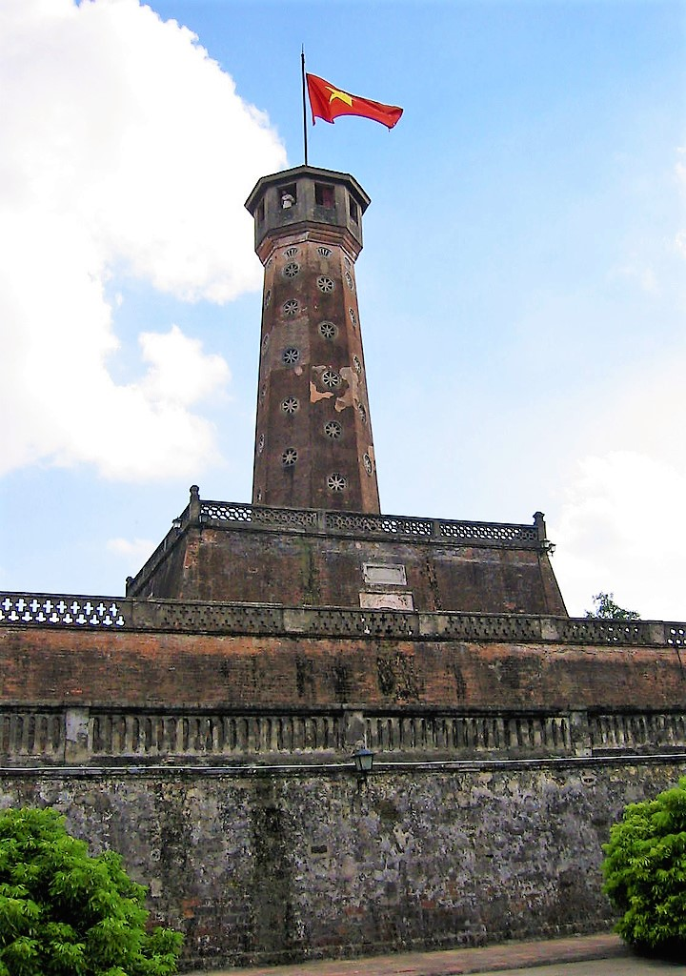
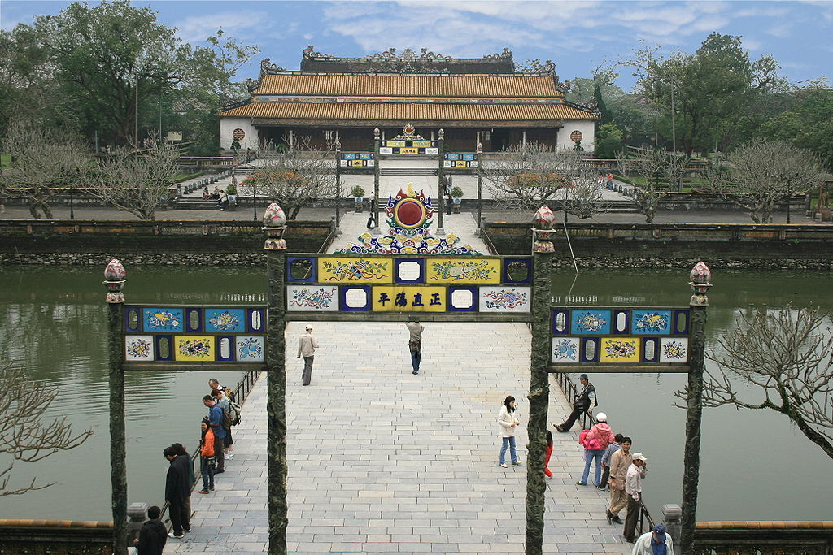
Điện Thái Hòa trong Hoàng thành
Cột cờ Hà Nội hay còn gọi Kỳ đài Hà Nội là một kết cấu dạng tháp được xây dựng cùng thời với thành Hà Nội dưới triều nhà Nguyễn (bắt đầu năm 1805, hoàn thành năm 1812. Kiến trúc cột cờ bao gồm ba tầng đế và một thân cột, được coi là một trong những biểu tượng của thành phố
Cột cờ Hà Nội nay

Slide 12
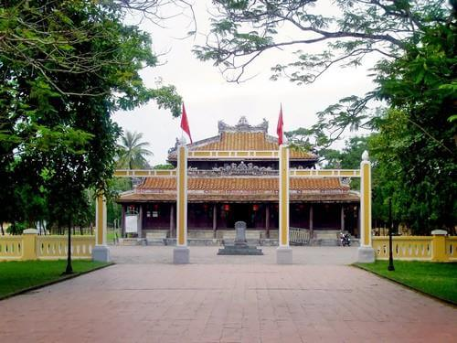
II. GIÁO DỤC, KHOA HỌC - KỸ THUẬT
1. Giáo dục, thi cử
- Triều Tây Sơn: Quang Trung ban Chiếu lập học, mở trường công ở các làng xã, đưa chữ nôm vào thi cử.
- Thời Nguyễn: Quốc Tử Giám được đặt ở Huế, Minh Mạng thành lập Tứ dịch quán năm 1836 để dạy tiếng nước ngoài
Quốc Tử Giám ở Huế, nay là Bảo tàng Lịch sử và Cách mạng tỉnh Thừa Thiên Huế, hiện ở số 1 đường 23 tháng 8, thành phố Huế (Việt Nam). Đây là di tích trường đại học duy nhất thời phong kiến còn tồn tại ở Việt Nam.

Slide 13
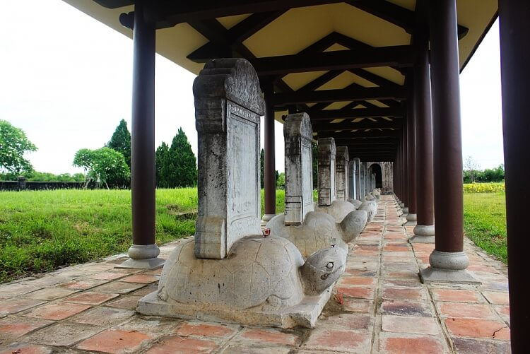
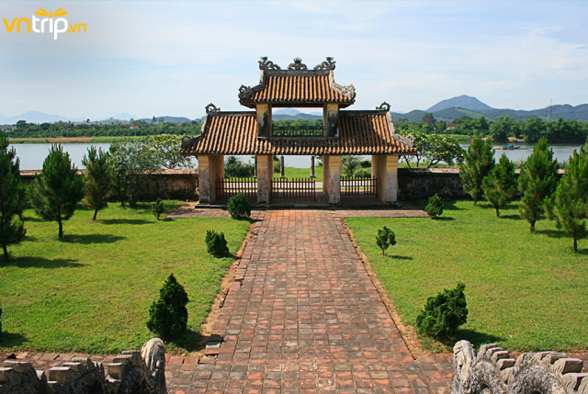
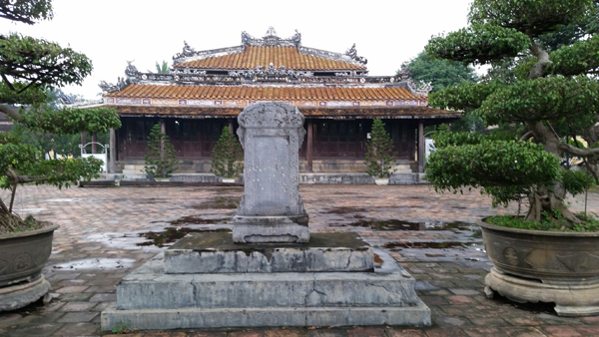
Năm 1803, vua Gia Long xây dựng Đốc Học Đường tại địa phận An Ninh Thượng, huyện Hương Trà, cách kinh thành Huế chừng 5 km về phía Tây, trường nằm cạnh Văn Miếu, mặt hướng ra sông Hương.
Tháng 3 năm 1820, vua Minh Mạng cho đổi tên thành trường Quốc Tử Giám.
Đến năm 1908, thời vua Duy Tân, Quốc Tử Giám được dời vào bên trong Kinh thành, bên ngoài, phía Đông Nam Hoàng thành (tức vị trí hiện nay)
“..Nằm ở số 1 đường 23/8, phường Thuận Thành trong khuôn viên kinh thành Huế” (Ảnh sưu tầm)

Slide 14
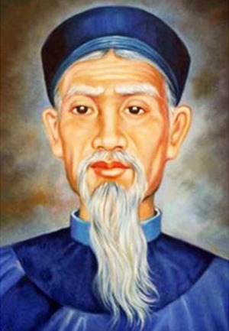
2. Sử học, địa lý, y học
a. Lịch sử , địa lý
+ Đại Việt sử ký tiền biên (Tây Sơn)
+ Đại Nam thực lục, Đại Nam liệt truyện (Nhà Nguyễn)
+Lê Quý Đôn: Đại Việt thông Sử, Phủ biên tạp lục...
Lê Quý Đôn (1726–1784) sinh tại làng Diên Hà, huyện Diên Hà, trấn Sơn Nam, nay là thôn Đồng Phú thuộc xã Độc Lập, huyện Hưng Hà, tỉnh Thái Bình. Là vị quan thời Lê trung hưng, cũng là nhà thơ, và được mệnh danh là "nhà bác học lớn của Việt Nam trong thời phong kiến"
Lê Quý Đôn với học vấn uyên bác của mình đã trở thành người "tổng hợp" mọi tri thức của thời đại.
Tranh vẽ Lê Quý Đôn.
Ảnh: Bảo tàng Lịch sử quốc gia

Slide 15
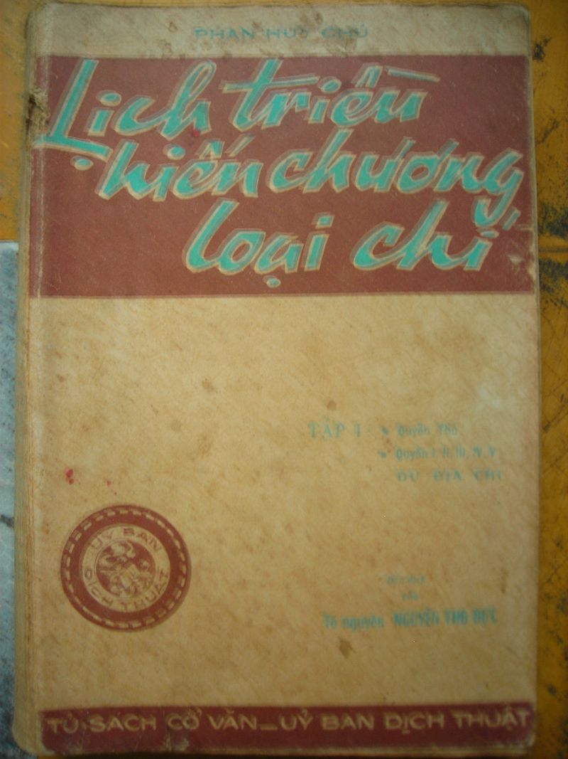
+ Phan Huy Chú : Lịch triều hiến chương lọai chí .
Lịch triều hiến chương loại chí là bộ bách khoa toàn thư đầu tiên của Việt Nam. Có nghĩa là Phép tắc các triều đại chép theo thể phân loại do Phan Huy Chú soạn trong 10 năm (1809-1819).
Lịch triều hiến chương (bìa 1972)

Slide 16
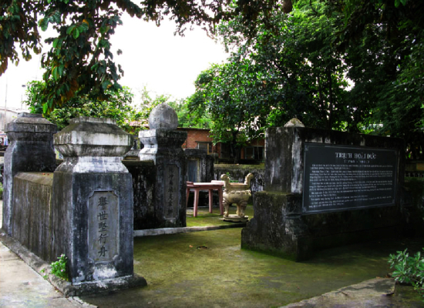
+ Nhất thống địa dư chí của Lê Quang Định.
+ Gia Định thành thông chí của Trịnh Hòai Đức.
+ Lê Quang Định, Trịnh Hoài Đức, Ngô Nhân Tỉnh
(“Gia Định tam gia”) là học trò của Võ Trường Toản.
Trịnh Hoài Đức (1765 - 1825), còn có tên là là một công thần của triều Nguyễn, là một nhà thơ, nhà văn và là một sử gia nổi tiếng của Việt Nam trong thế kỷ 18-19. Sinh thời, ông từng được vua nhà Nguyễn ban tước An Toàn hầu.
Đặc biệt, quyển Gia Định thành thông chí của ông cho đến nay vẫn được xem là một trong những sử liệu quan trọng nhất cho các nhà nghiên cứu sử học và địa lý của miền Nam Việt Nam.
Lăng mộ Trịnh Hoài Đức ở thành phố Biên Hòa. Ảnh: Trịnh Sinh

Slide 17
+ Y học dân tộc : có Hải Thượng Lãn Ông Lê Hữu Trác với bộ Hải Thượng Y Tông Tâm Lĩnh

Slide 18
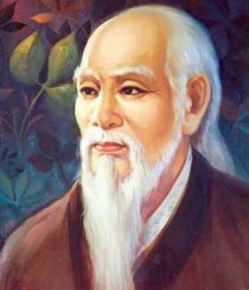
Hải Thượng Lãn Ông là tên hiệu của Lê Hữu Trác ( 1720 – 1791). Sinh tại xóm Văn Xá, hương Liêu Xá, huyện Đường Hào, phủ Thượng Hồng, trấn Hải Dương (nay là xã Liêu Xá, huyện Yên Mỹ, tỉnh Hưng Yên). Tuy là người tinh thông y học, dịch lý, văn chương, nhưng ông được biết đến nhiều hơn với vai trò lang y.
Hải Thượng Lãn Ông Lê Hữu Trác ( 1720 – 1791)
3. Những thành tựu về kỹ thuật.
- Kỹ thuật làm đồng hồ, kính thiên lý.
- Chế tạo máy xẻ gỗ, tàu thủy chạy bằng hơi nước
→ chứng tỏ tài năng sáng tạo của người thợ thủ công nước ta.

